Slide 1
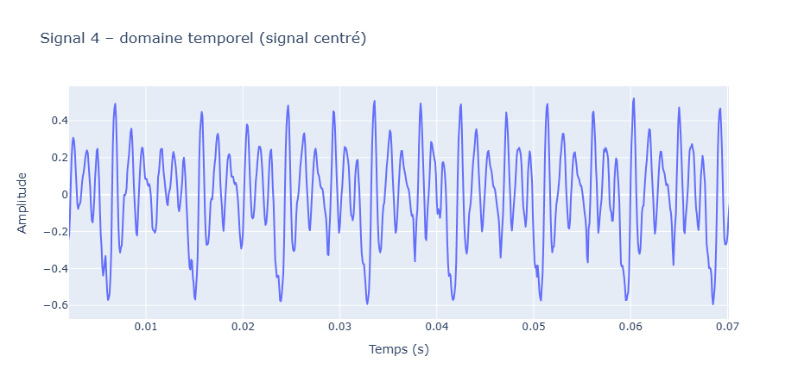
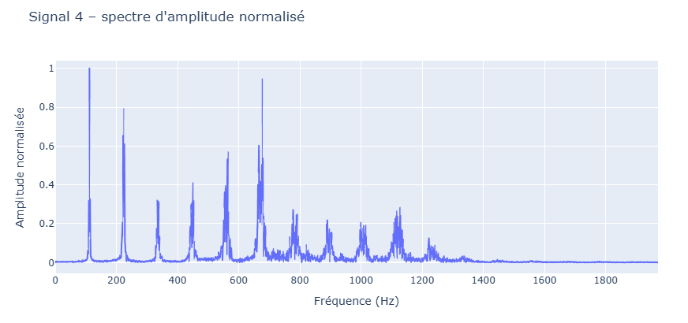
Signal à classifier : affichage temporel et fréquentiel
Domaine temporel:
T=0.009s
Domaine fréquentiel:

Slide 2
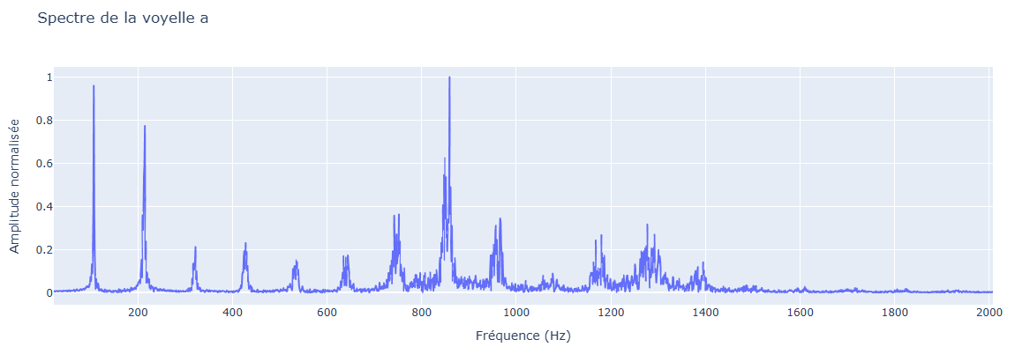
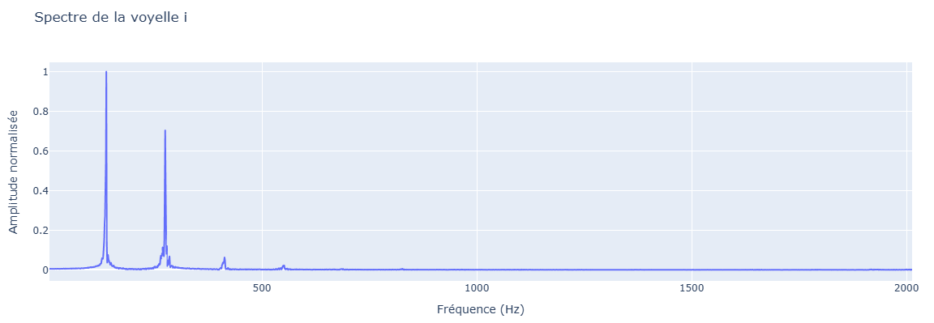
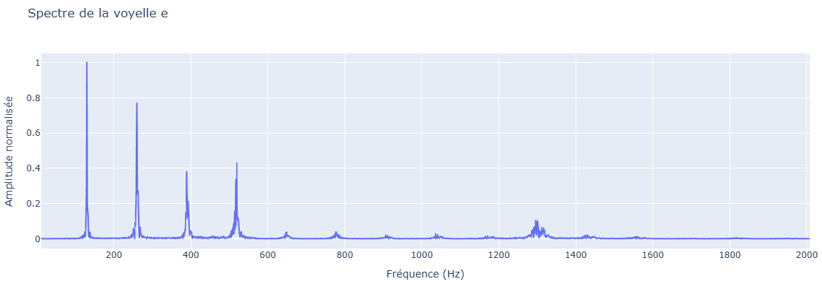
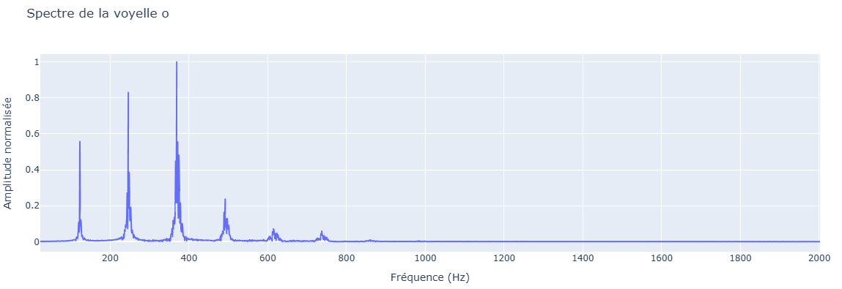
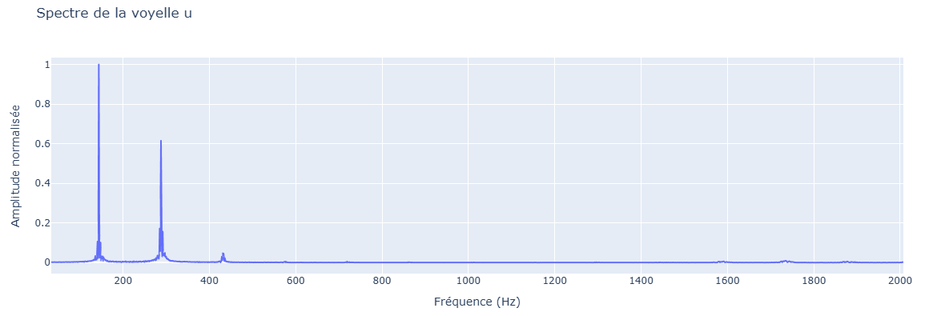
Spectres des voyelles de la base d’apprentissage:
Voyelle a
Voyelle i
Voyelle e
Voyelle o
Voyelle u

Slide 3
Présentation de la stratégie de classification mise en œuvre :
Vecteurs moyens (en amplitude normalisée):
Voyelles | H1 | H2 | H3 | H4 | H5 | H6 | H7 | H8 | H9 | H10 | H11
a | 0.9574 | 0.7411 | 0.1937 | 0.3115 | 0.2604 | 0.4755 | 0.3252 | 0.2744 | 0.1880 | 0.1296 | 0.2422
e | 0.8302 | 0.8281 | 0.2948 | 0.5563 | 0.0962 | 0.0468 | 0.0391 | 0.0360 | 0.0202 | 0.0326 | 0.0319
i | 0.9189 | 0.7038 | 0.0766 | 0.0142 | 0.0042 | 0.0038 | 0.0022 | 0.0011 | 0.0009 | 0.0006 | 0.0008
o | 0.5779 | 0.8824 | 0.8170 | 0.2250 | 0.0502 | 0.0563 | 0.0111 | 0.0042 | 0.0023 | 0.0017 | 0.0014
u | 0.9928 | 0.6291 | 0.0650 | 0.0135 | 0.0071 | 0.0037 | 0.0015 | 0.0012 | 0.0014 | 0.0013 | 0.0028
Vecteur du signal_4 | 1 | 0.7911 | 0.3195 | 0.4099 | 0.5677 | 0.6023 | 0.2707 | 0.2177 | 0.2057 | 0.2639 | 0.1251
Choix du nombre d’harmoniques:
Les 11 premières harmoniques contiennent l’essentiel de l’information discriminante entre les voyelles.
Au-delà de la 11ᵉ harmonique, l’énergie devient très faible → forte sensibilité au bruit.
Garder 11 harmoniques permet un compromis optimal entre:
richesse fréquentielle,
stabilité des valeurs,
robustesse de la classification.
Choix de la normalisation:
Nous appliquons deux normalisations :
Normalisation par le maximum ​ →Compense les différences d’intensité entre enregistrements.
Passage en échelle logarithmique :
→ Permet d’amplifier les faibles variations entre harmoniques
→ Rend les signatures des voyelles plus faciles à comparer.

Slide 4
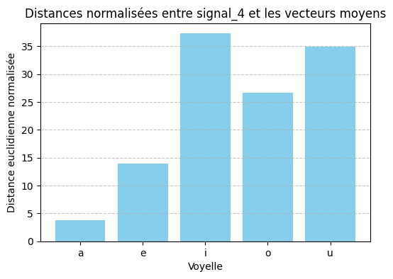
Présentation et analyse des résultats
Distances euclidiennes NORMALISÉES (en dB)
1) Numéro du signal et voyelle identifiée:
3) Conclusion
Voyelles | Distance
a | 3.7345
e | 13.960
i | 37.274
o | 26.618
u | 34.966
Le signal analysé est :
→ signal_4
L’analyse fréquentielle basée sur les 11 harmoniques normalisées permet de différencier efficacement les voyelles.
Le signal_4 est clairement identifié comme la voyelle /a/ grâce à la distance minimale.
Les résultats sont cohérents, avec un écart significatif entre /a/ et les autres voyelles, confirmant la fiabilité de la classification.
Les distances calculées avec les voyelles de la base d’apprentissage montrent que la plus petite valeur correspond à la voyelle a
→ Voyelle identifiée : a
2) Distance / similarité avec les voyelles de la base d’apprentissage
La distance représente la différence entre la signature harmonique du signal_4 et celle de chaque voyelle moyenne.

